Slide 1
Notes:
Greeting

Slide 2
The Last of the Mohicans უკანასკნელი მოჰიკანი
By James Fenimore Cooper
ჯეიმზ ფენიმორ კუპერი

Slide 3
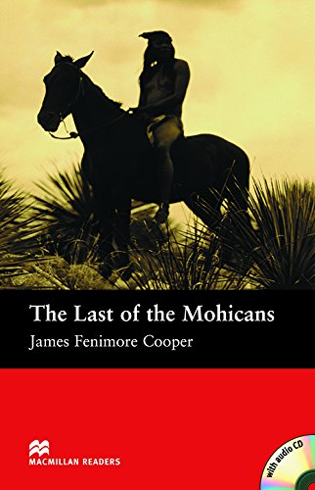
Agenda გაკვეთილის განრიგი
Vocabulary - ლექსიკა
Main themes - მთავარი თემები
Conclusion and Homework - შეჯამება და დავალება
About the Author- ავტორის შესახებ
Summary - შინაარსი
Characters - გმირები
Setting - მოქმედების ადგილი და დრო

Slide 4
Vocabulary
ლექსიკა
settler
(n.)
leather stocking
(n.)
to sneak
(v.)
treason
(n.)
cautiously (adv.)
fate
(n.)
interracial (adj.)
untouched (adj.)
ადამიანი, რომელსაც უვითარდება თვითგადარჩენის უნარები ველურ გარემოში
მალულად გადაადგილება
ახალმოსახლე, კოლონისტი
ხელშეუხებელი
სახელმწიფო ღალატი
რასებსშორისი
ფრთხილად, წინდახედულად
ბედი, ბედისწერა

Slide 5
leather stocking
(n.)
ადამიანი, რომელსაც უვითარდება თვითგადარჩენის უნარები ველურ გარემოში

Slide 6
to sneak
(v.)
მალულად გადაადგილება

Slide 7
treason
(n.)
სახელმწიფო ღალატი

Slide 8
cautiously (adv.)
ფრთხილად, წინდახედულად

Slide 9
fate
(n.)
ბედი, ბედისწერა

Slide 10
interracial (adj.)
რასებსშორისი

Slide 11
untouched (adj.)
ხელშეუხებელი

Slide 12
settler
(n.)
ახალმოსახლე, კოლონისტი

Slide 13
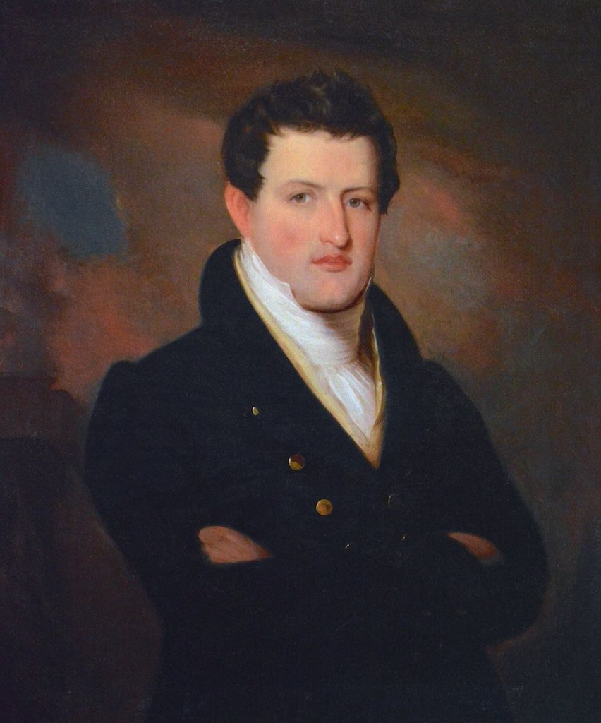
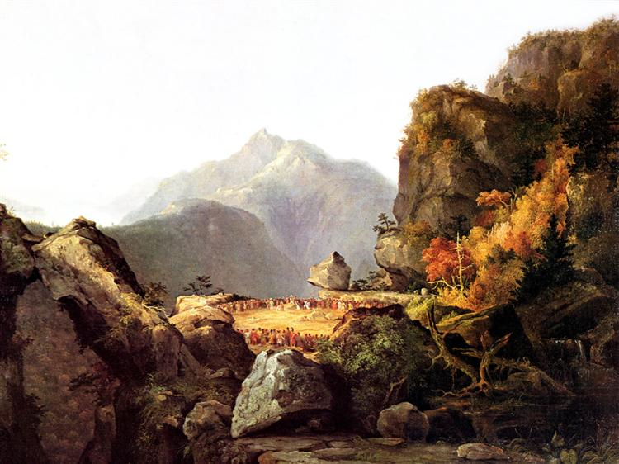
About the Author

Slide 14
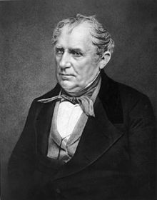
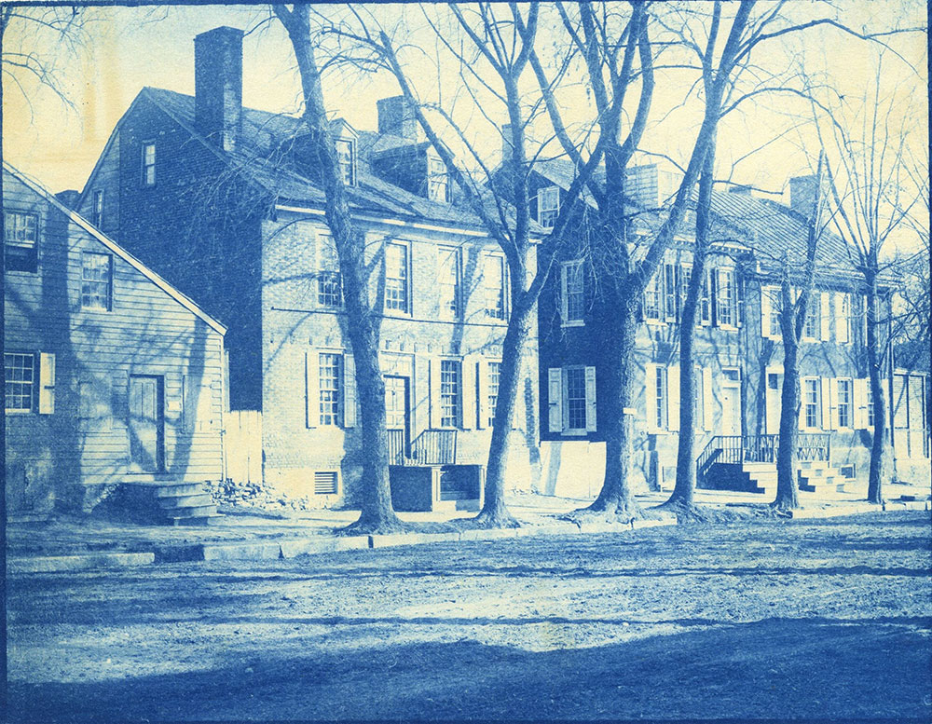
James Fenimore Cooper
1789 – 1851
Burlington N.J, United States

Slide 15
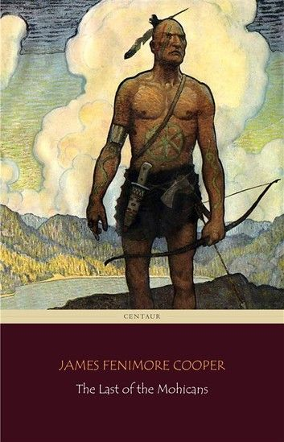
Summary შინაარსი

Slide 16
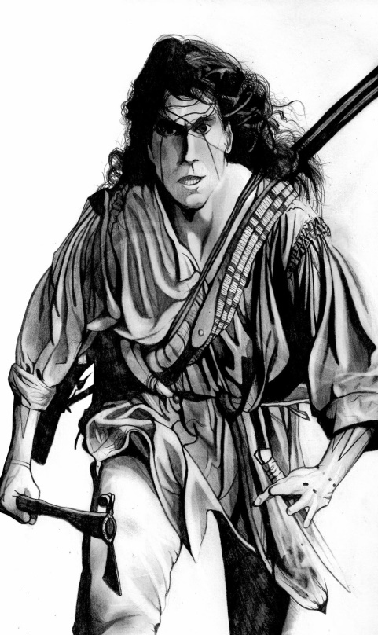
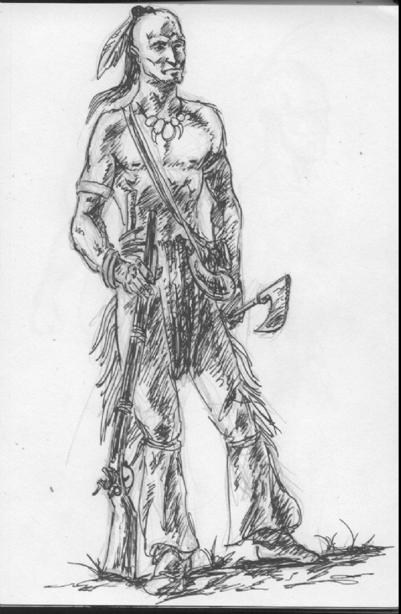
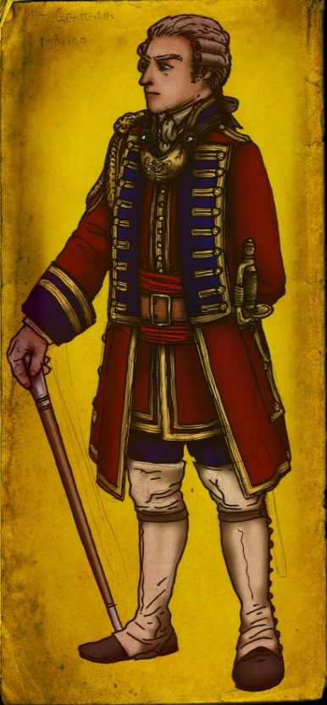
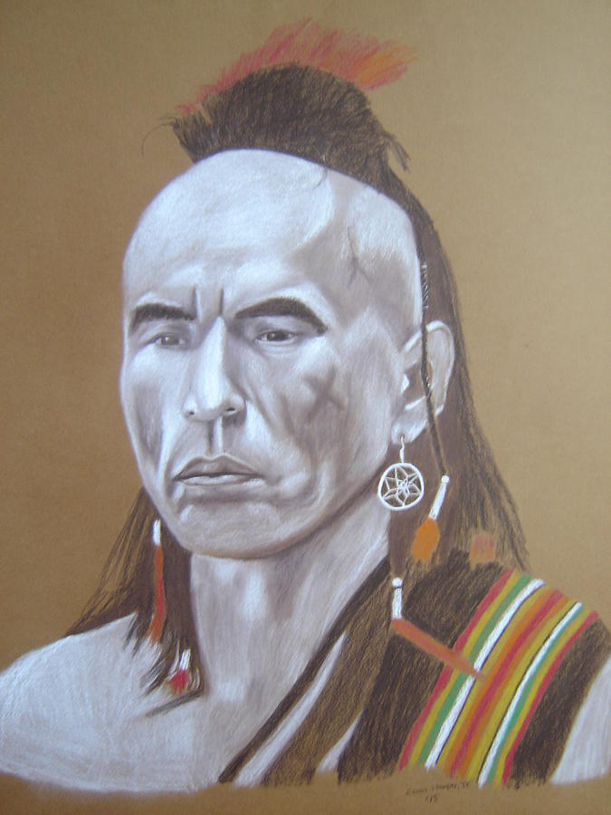
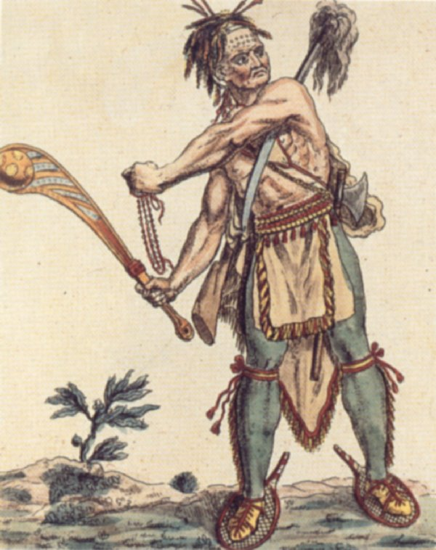
Characters - გმირები
Magua
Chingachgook
Hawkeye
Uncas
Colonel
Munro

Slide 17
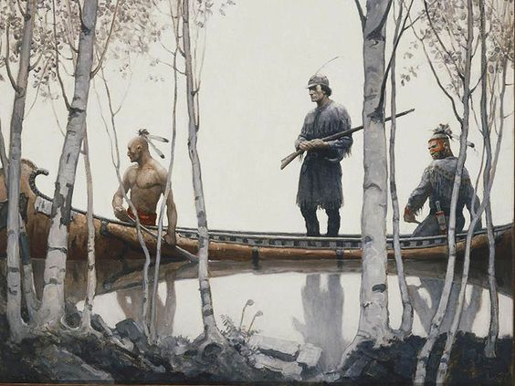
Setting მოქმედების ადგილი და დრო

Slide 18
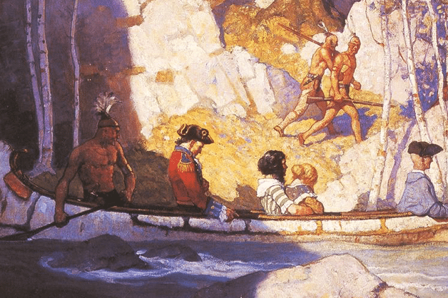
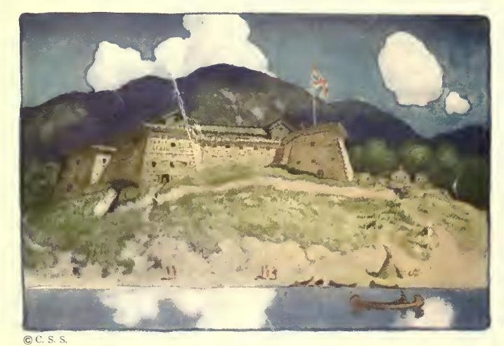
When
From July to mid-August, 1757
Where
The American wilderness

Slide 19
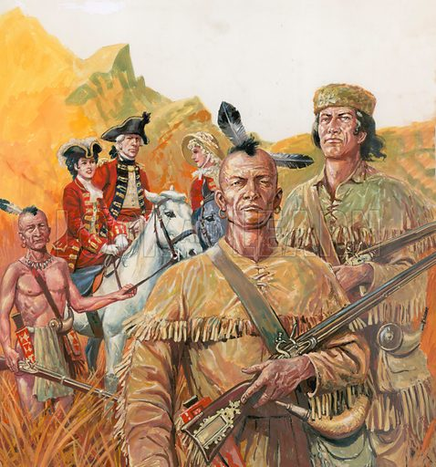
Main Themes მთავარი თემები

Slide 20
Conclusion შეჯამება
Author
Summary
Setting
Themes
Characters
James Fenimore Cooper
The story tells of brutal battles with the Iroquois and their French allies, cruel captures, narrow escapes, and revenge. The beauty of the unspoiled wilderness and sorrow at its disappearance, symbolized in Natty’s Mohican friends, the last of their tribe, are important themes of the novel.
Interracial love and friendship
The Role of religion in the wilderness
From July to mid-August, 1757
The American wilderness
Hawkeye, Magua, Uncas, Chingachgook, Cora Munro

Slide 21
Vocabulary
ლექსიკა
settler
(n.)
leather stocking
(n.)
to sneak
(v.)
treason
(n.)
cautiously (adv.)
fate
(n.)
interracial (adj.)
untouched (adj.)
ადამიანი, რომელსაც უვითარდება თვითგადარჩენის უნარები ველურ გარემოში
მალულად გადაადგილება
ახალმოსახლე, კოლონისტი
ხელშეუხებელი
სახელმწიფო ღალატი
რასებსშორისი
ფრთხილად, წინდახედულად
ბედი, ბედისწერა

Slide 22
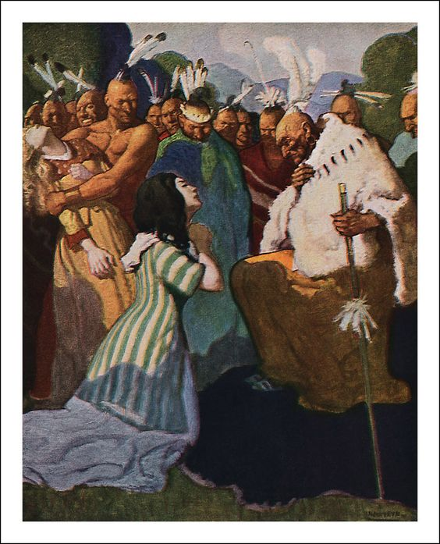
Homework დავალება
Imagine that you found a place, still untouched by people. Describe what the nature looks like?
წარმოიდგინეთ, რომ იპოვეთ ადგილი, რომელიც ჯერ კიდევ ხელუხლებელია. აღწერეთ როგორია ბუნება.

